Slide 1
Web Push Notifications
Visa systemnotifikationer från webben – utan att användaren behöver vara kvar på sidan!

Slide 2
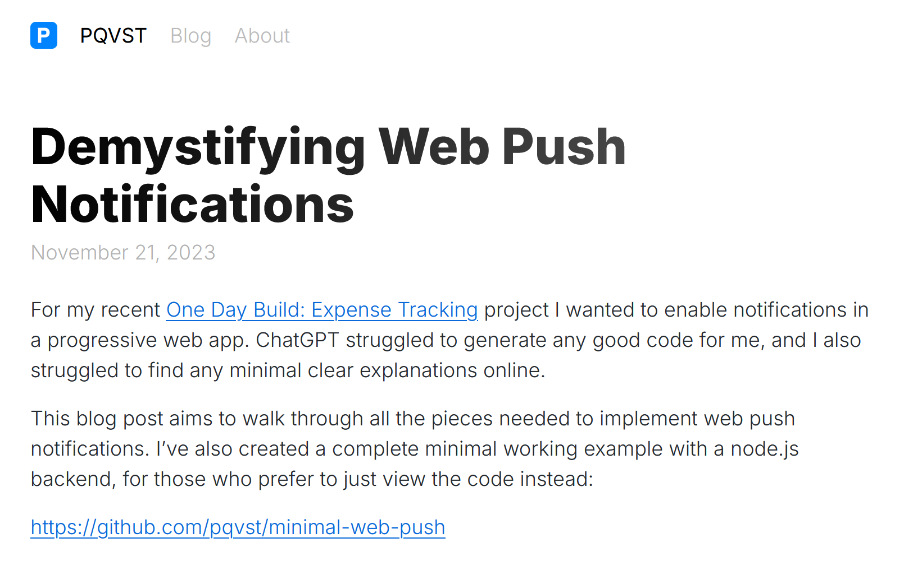
Inspiration
Källa: https://pqvst.com/2023/11/21/web-push-notifications/
Notes:
Varför pratar jag om detta? Stötte på en blogpost som ville avmystifiera Web Push Notifications och fick det att verka någorlunda enkelt, så jag tänkte att det här måste jag testa själv. Och det stämde att det var delvis enkelt, men jag vill påstå att det finns lite fallgropar.

Slide 3
Agenda
Användningsområde
Teknisk bakgrund
Demo
Reflektioner

Slide 4
Användningsområde

Slide 5
När passar det att använda sig av webbnotifikationer?
“With great power comes great responsibility”
En notifikation bör vara användbar och tidskänslig
Hjälpsam, inte störande
Notes:
Om du behöver nå en användare trots att sidan inte är fokuserad eller ens öppen
“With great power comes great responsibility”
Att som användare tillåta en webbsida att visa notifkationer kräver tillit, så om en användare ger dig denna tillit så gäller det att inte utnyttja den
Dåliga exempel:
En webshop som försöker få tillbaka en “förlorad” kund med erbjudande om gratis frakt eller rabatt
Bättre exempel:
En schema-app för konferenser, som kan skicka notifikationer om schemat ändras
En webapp för att lämna in utlägg kanske vill skicka en notifkation om ett utlägg nekas, eller om den som hanterar det skulle vilj ha mer information

Slide 6
Teknisk bakgrund
Notes:
Hur får man till Web Push Notifications?
En combination av Notifications, Push & Service Worker API:n. Standard i browsern!
Deras olika roller
Notifcations – Visa en native system notification för användaren
Push – Ta emot ett meddelande även om web appen inte är I förgrunden, och även om den inte ens är laddad!
Service Worker – Kan göra mycket, men här för att skapa en prenumeration mot en push-tjänst, ta emot ett push meddelande och sedan visa en notification
Kommer visa lite kodsnuttar för att ge en bild av vad som krävs att implementera det hela, så blir ingen livekodning denna gång!

Slide 7
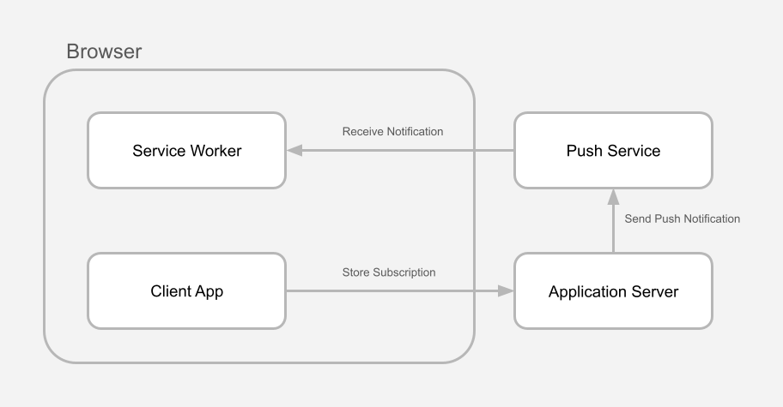
Flöde
Källa: https://pqvst.com/2023/11/21/web-push-notifications/
Notes:
Förenklad överblick. Skamfullt stolen från den tidigare nämnda bloggposten. Kommer följa detta flödet när jag går igenom koden. Så vi startar på klienten med tills vi kan skicka vår prenumeration till vår backend, sedan skickar vi ett meddelande från backend via en push service som vi till slut tar emot på klienten igen.
TODO: Byt ut?

Slide 8
Flöde
Service worker registreras
Webbappen begär att få visa notifikationer
Användaren prenumererar på meddelanden
Meddelande skickas från backend
Service worker tar emot meddelande
Notes:
Man kan även se flödet i 5 någorlunda diskreta steg på detta sätt

Slide 9
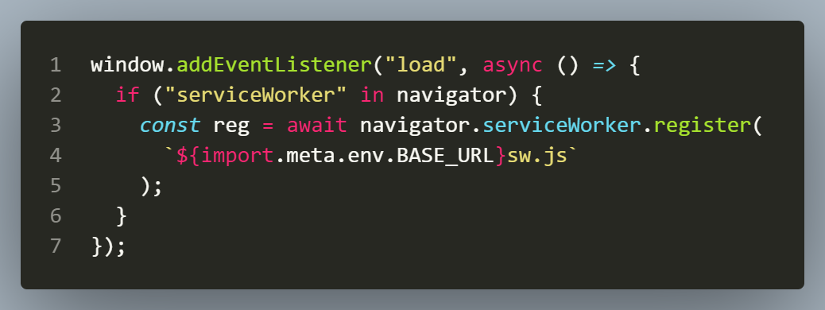
1. Service worker registreras
Notes:
Vi börjar på klienten med att registrera en service worker. Som jag nämnde förut behöver vi den för att skapa en prenumeration, ta emot meddelanden från push-tjänster och för att visa notifikationer
Jag väljer här att registrera den när sidan laddas, men går även att göra vid andra tillfällen

Slide 10
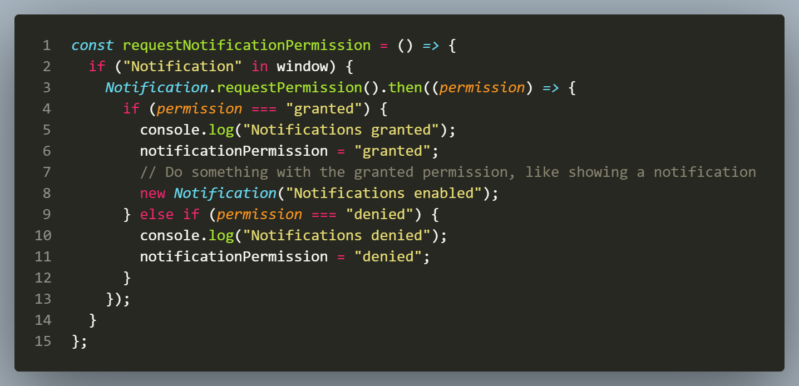
2. Webbappen begär att få visa notifikationer
Notes:
Nästa steg är att be om att få visa notifikationer. Firefox tillåter bara att man begär detta efter att användaren interagerat med sidan (exempelvis klickat på en knapp). För att ge en bra användarupplevelse och inte verka alltför inkräktande vill man nog inte visa en popup som begär att få visa notifikationer så fort en användare landar på sidan. Jag vet att jag själv tycker det är irriterande I alla fall.
Notera att på iOS finns denna feature endast om sidan är installerad

Slide 11
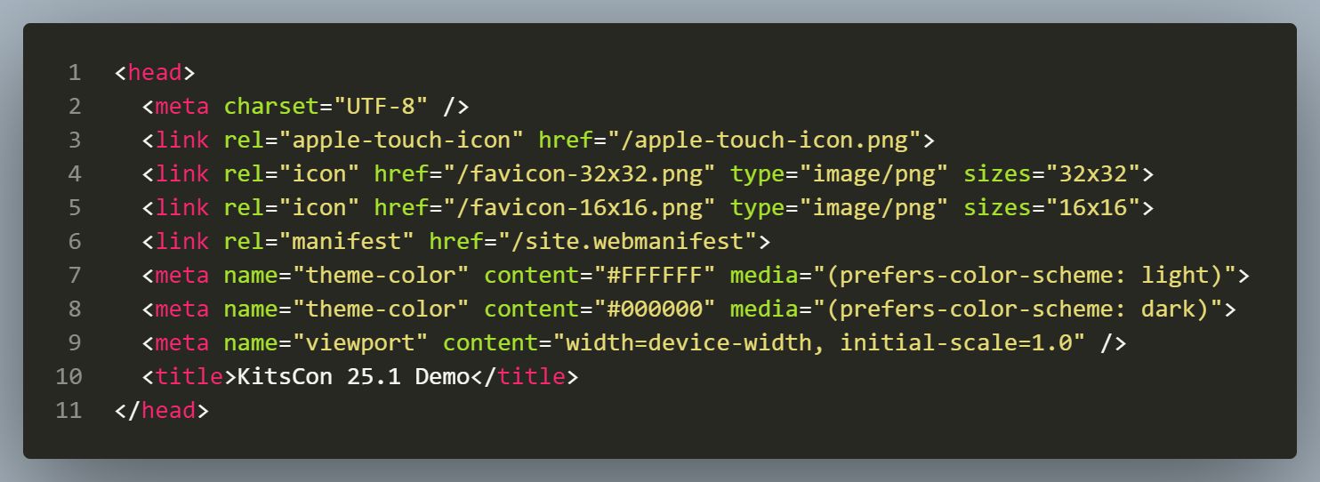
Sidospår: Progressive Web App (PWA)
Notes:
Förtjänar sin egen dragning, men nämner snabbt här då det krävs för att få notifikationer att fungera på iOS
Gör din webapp installerbar till hemskärmen
Går även att publicera på app store
Att tillåta notifkationer kräver tillit från användare, att installer på hemskärmen kräver än mer!
Finns några krav, olika källor nämner olika grejer. Detta head-elementer innehäller allt som krävs

Slide 12
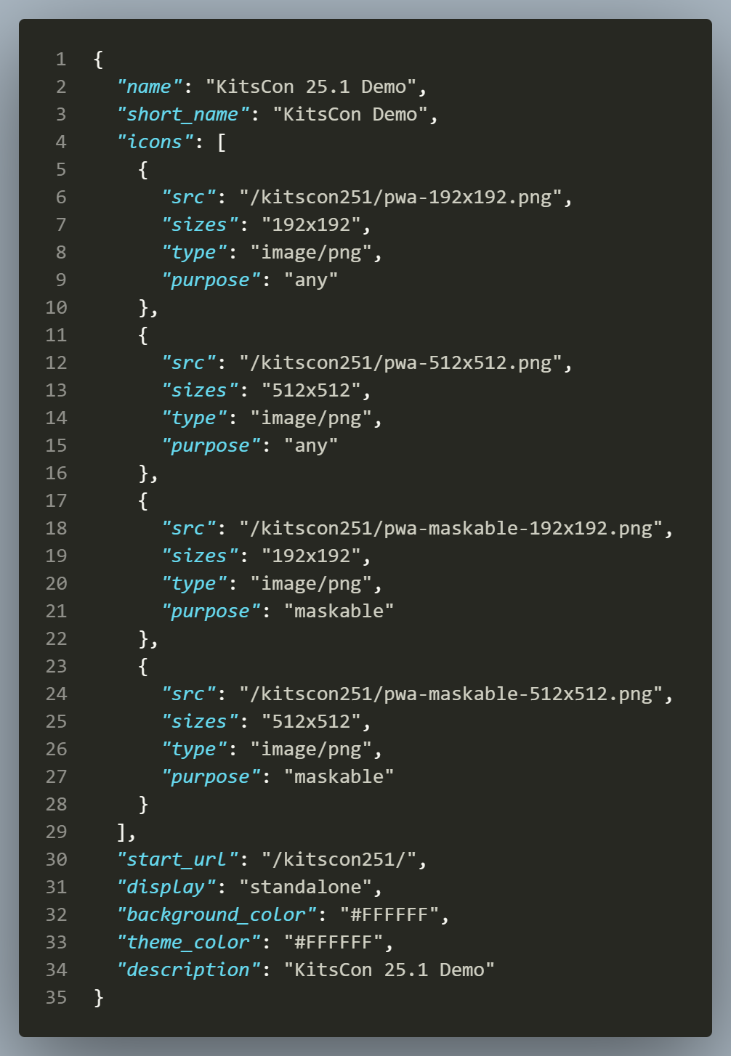
Sidospår: Progressive Web App (PWA)
Notes:
Detta är det länkade manifestet som ger metadata om din PWA, ska som jag förstår det vara “minimal”
Går att generara, exempelvis via https://favicon.inbrowser.app/tools/favicon-generator
Kan sedan utvärderas av pwabuilder.com

Slide 13
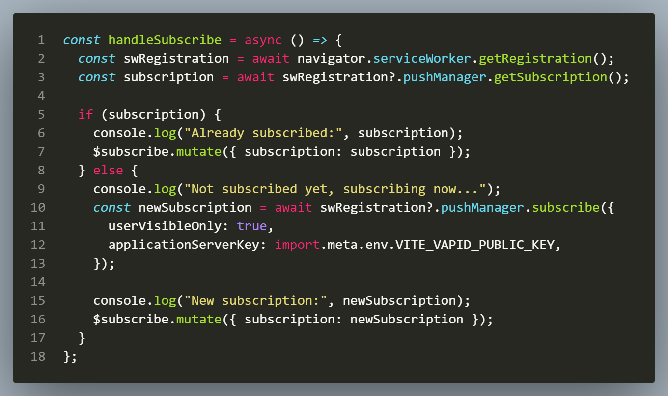
3. Användaren prenumererar på meddelanden
Notes:
Nu är vi redo at skapa vår prenumeration och skicka den till vår backend. Görs ganska enkelt via vår service worker, där vi först försöker hämta en existerande att skicka till vår backend, finns det ingen skapar vi en ny som vi skickar upp.
$subscription.mutate() är det som POSTar data till backend, använder mig här av Tanstack Query. Implementationsdetalj.
applicationServerKey = VAPID public key
userVisibleOnly = krävs av Chrome och Edge, måste vara true

Slide 14
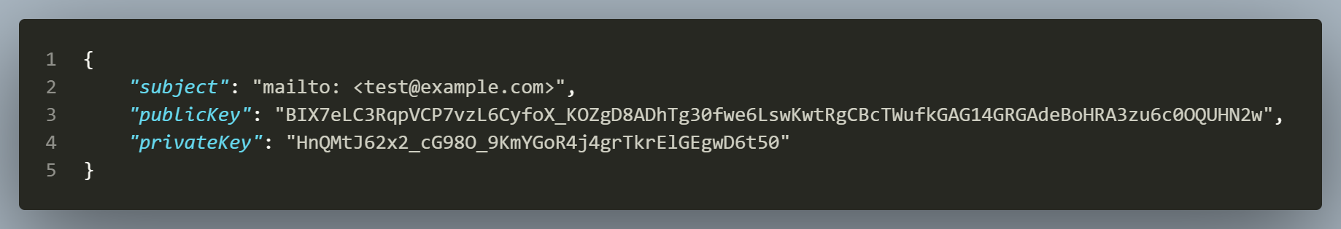
Sidospår: VAPID
Voluntary Application Server Identifaction
Ett set med en publik och en privat nyckel
Inte riktigt frivilliga
Notes:
VAPID-nycklar!
Inte helt frivilliga – krävs av åtminstone chromium, Kanske även safari
Exempel på hur dom kan se ut. Går att generera via olika sidor om man inte vill sätta sig in i det själv
Med dessa knyts en prenumeration till en viss service på grund nyckel-matchning
Var problem innan att en prenumeration inte var helt säker, fick någon tag på endpointen kunde dom skicka meddelanden

Slide 15
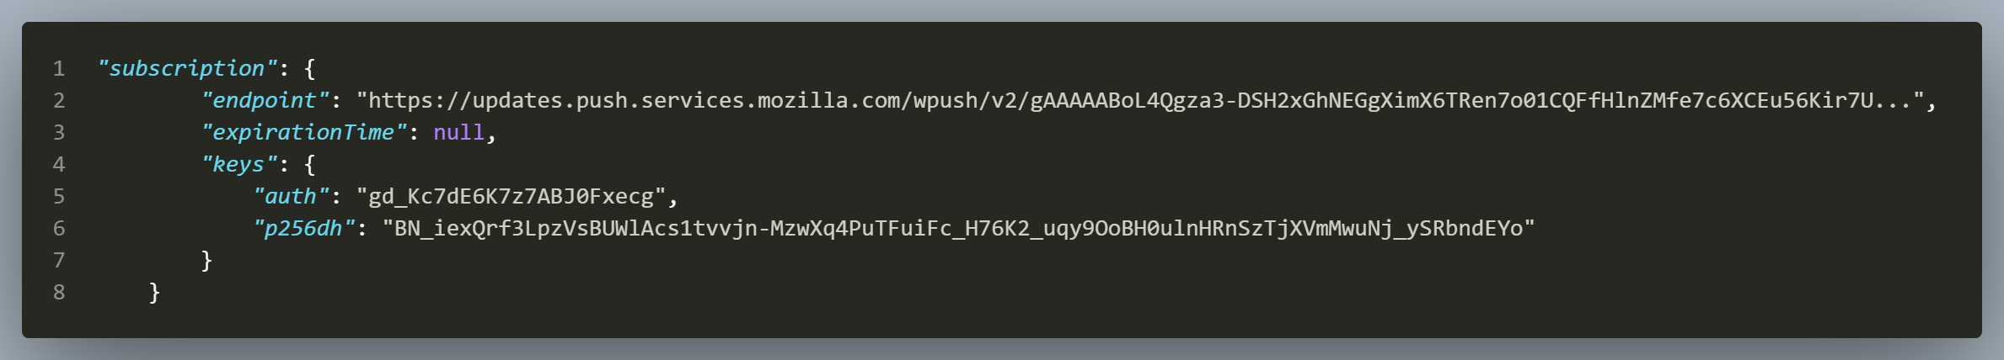
Sidospår: Hur ser en prenumeration ut?
Notes:
Endpoint är olika beroende på browser. Som jag förstått det är endpointen unik per prenumeration med

Slide 16
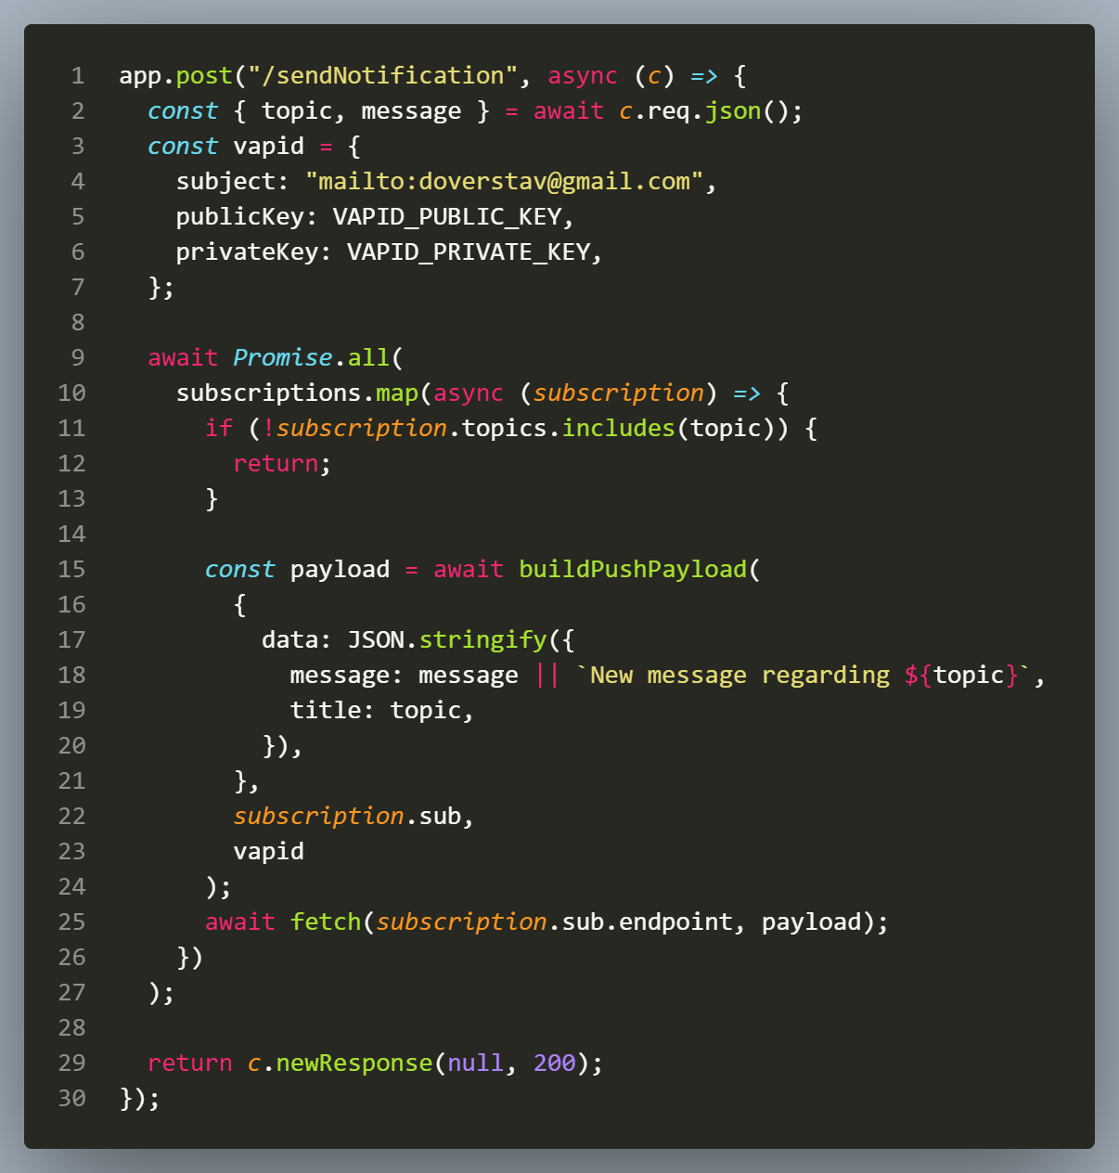
4. Meddelande skickas från backend
Notes:
Lite implementationsdetaljer här, men någorlunda uppstädat
Det krångliga här att bygga ihop payloaden att skicka till push-servicen. Det ska signeras med nycklar och sättas headers och en massa pill, så det har jag listigt nog använt ett tredjeparts-bibliotek till!
När den väl är byggd skickar du den till den endpoint på push servicen som den aktuella prenumeration är associerad med, och sen sköter push-servicen resten!

Slide 17
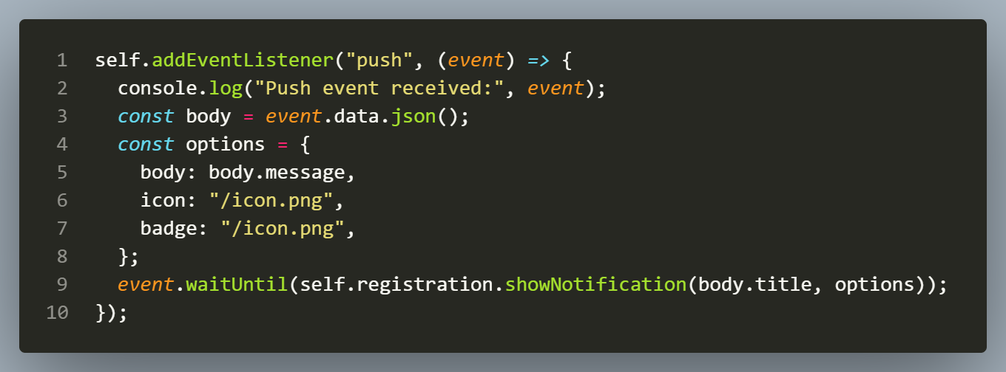
5. Service worker tar emot meddelande
Notes:
Tas emot av serviceworker
Ganska enkelt, body är datan vi skickade ner från backend, title & message.
waitUntil hindrar webbläsaren från att terminera service worker tills den är färdig

Slide 18
Demo https://doverstav.github.io/kitscon251/

Slide 19
Reflektioner

Slide 20
Guld och gröna skogar?
Viss friktion för användaren
PWA och ServiceWorker är kraftfulla men inte helt okrångliga
API:er har många undantag
Notes:
Hög friction (särskilt iOS)
Måste tillåta notifikationer OCH installera på hemskärmer?
API:er har en del undantag
Ganske chrome centriskt
API docs känns ovanligt spretiga
Att devva med service workers kan vara lite pilligt (kan behöva laddas om manuellt).
- Hade problem när jag skrev demon där jag byte ut mina VAPID nycklar, men min prenumeration var redan registrerad med dom gamla och skapade inte om. Så jag fick key mismatch från backend och dubbelkollade mina nycklar flertalet gånger. Tillslut förstod jag att mina prenumeration var gammal, så efter jag avregisterade service worker gick det.
- Kan vara hårt cachade efter en registering, så gör fel kan användare “fastna” med en gammal version
- Finns plugin till Vite som hjälper med detta (dock inget jag testat)
PWA och dess krav för att vara installerbar känns lite svårtolkade ibland. Olika sidor sager olika saker. Men det finns hjälp att få, man kan generera en korrekt head och sedan kolla sitt manifest.
Firebase? Kraftfullare men kanske mer avancerat än vad som behövs? Mindre kontroll?
Kuriosa: En endpoint från chrome går via FCM (Firebase Cloud Messaging)

Slide 21
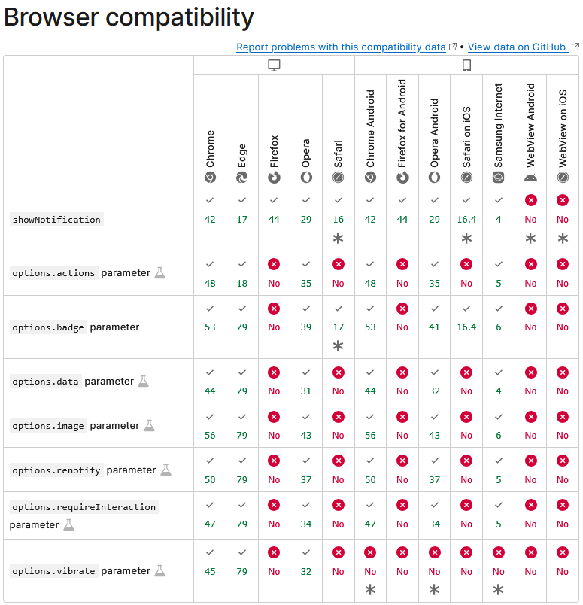
Undantag
Notes:
Att visa en notification funkar I alla browsers (inte webiew på mobilOS)
Men stora delar av api:et stöds endast av chrome. Så en “optimal” upplevelse finns endast på chrome.

Slide 22
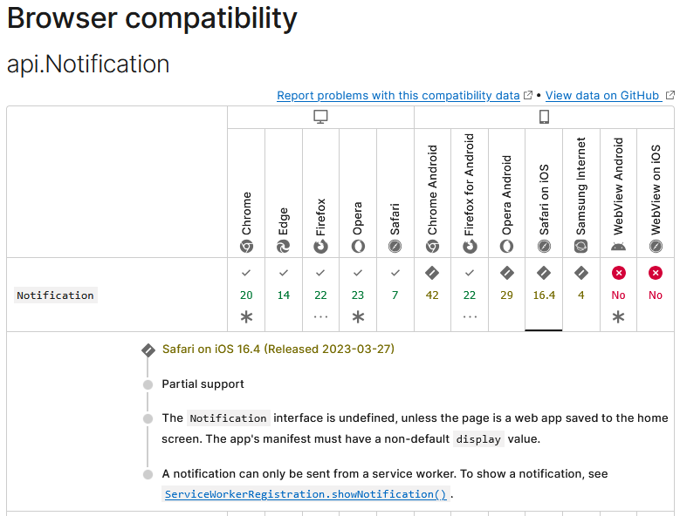
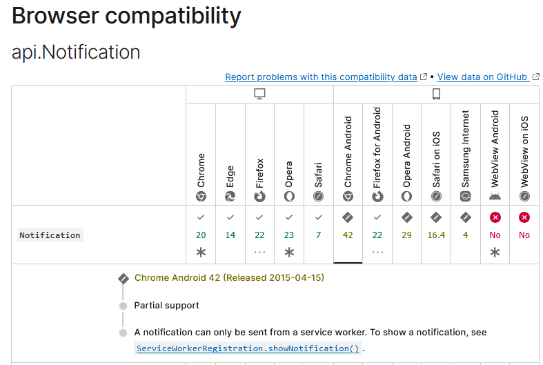
Undantag
Notes:
Mobilplattformarna kräver en serviceworker för att visa notikationer

Slide 23
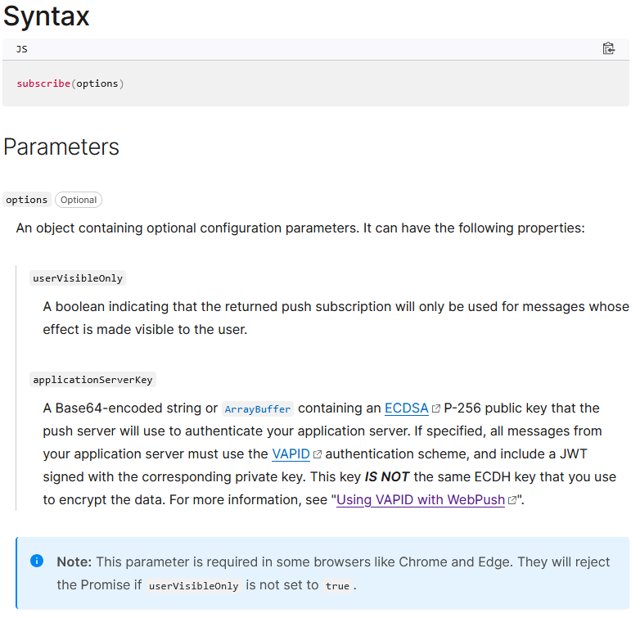
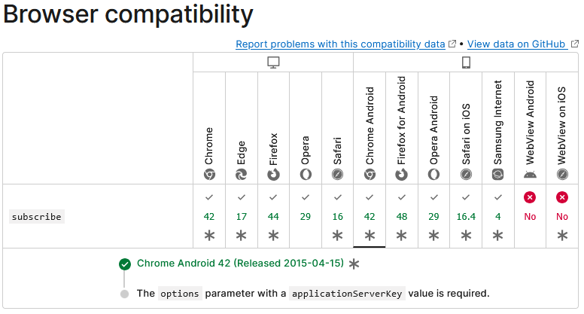
Undantag
Notes:
Dom “valfria” VAPID-nycklarna är ett krav
Den “valfria” options parameter userVisibleOnly måste sättas till true

Slide 24
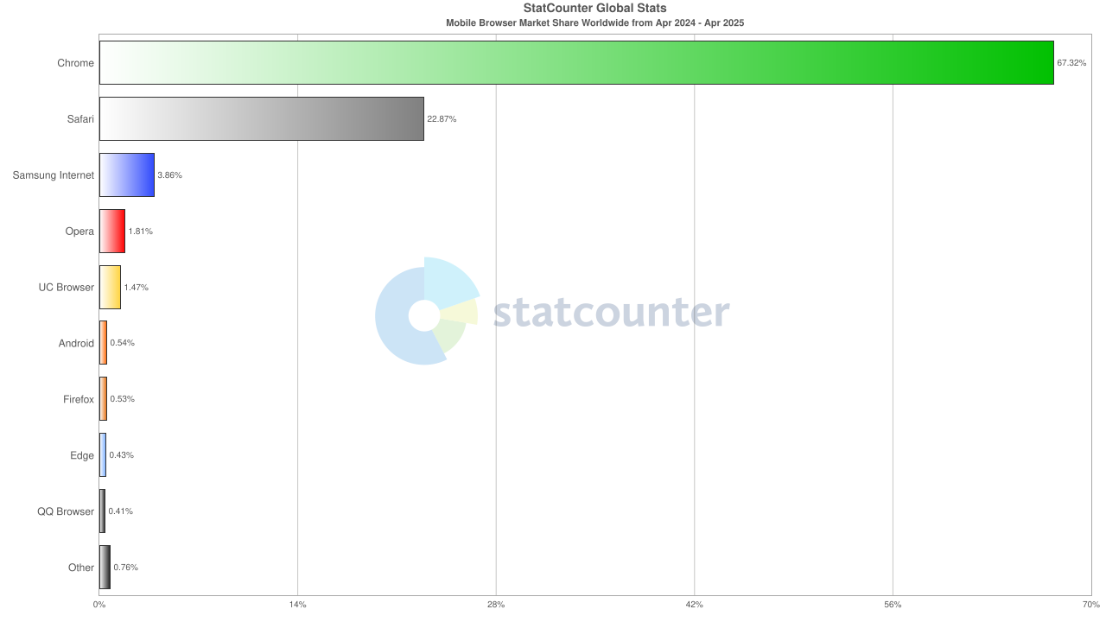
Mobile browser market share
Notes:
Om man tänker “Är det värt att krångla med PWA för att stödja iOS” eller “Hur vettigt är det att skräddarsy något för Chrome” så vill jag bara påminna om hur fördelningen ser ut. Chrome är överläset störst, men safari är inte långt bakom. Så det är klart värt att ta båda dessa i beaktning.

Slide 25
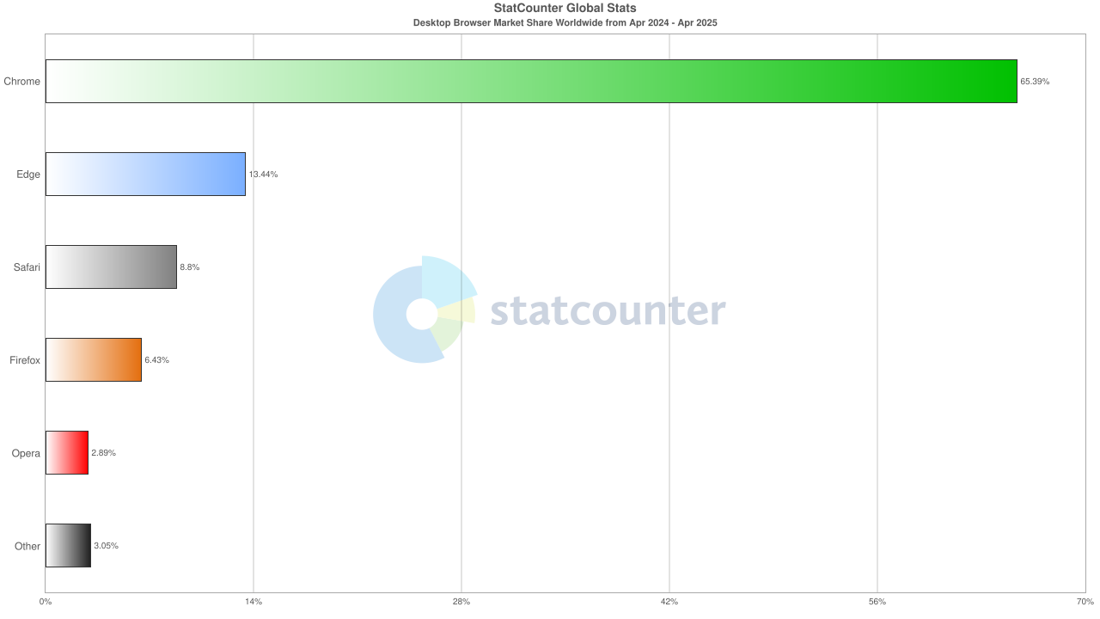
Desktop browser market share
Notes:
Även på desktop leder chromium, även om PWA känns mer mobilfokuserat så är det värt att tänka på varifrån ens användare kommer även på desktop.
Med det sagt har vi kommit till slutet.

Slide 26
Sammanfattning
Är det värt besväret?
Ja! (om du har ett passande usecase)
Notes:
Är det värt att besvära sig med webbnotifikationer?
Vi har sett att implementationen på clientsidan är ganska simpel, även om det finns en viss potential för komplexitet i och med PWA och service workers.
På serversidan kan det bli lite krångligt om man inte hittar ett passande tredjepartsbibliotek för att bygga anropet till push-servicen, men annars blir implementationen där bara lika krånglig som man själv gör den.
Så om du har ett starkt usecase – dina användare skulle dra nytta av notiser även om de inte är aktiva på sidan – vill jag påstå att det är värt besväret!

Slide 27
Resurser
Blogpost som stod för inspiration: https://pqvst.com/2023/11/21/web-push-notifications/
Källkod för demo: https://github.com/Doverstav/kitscon251
Webbplats fär demo: https://doverstav.github.io/kitscon251/
Lätt intro till web push notifications: https://developer.mozilla.org/en-US/docs/Web/API/Push_API/Best_Practices
Två blogposter från Mozilla om VAPID
https://blog.mozilla.org/services/2016/04/04/using-vapid-with-webpush/
https://blog.mozilla.org/services/2016/08/23/sending-vapid-identified-webpush-notifications-via-mozillas-push-service/

Slide 28
Tack för mig!

